Slide 1
ЗОНД 5
Команда 007
- Иосифова м. о.
- Филиппова и. в.
- Морозов д. а.
- Зорин а. с.

Slide 2
Введение
Цель миссии - смоделировать полёт, облетая луну, аналогичный миссии Зонд-5, реализовать его, используя игру Kerbal Space Program.

Slide 3
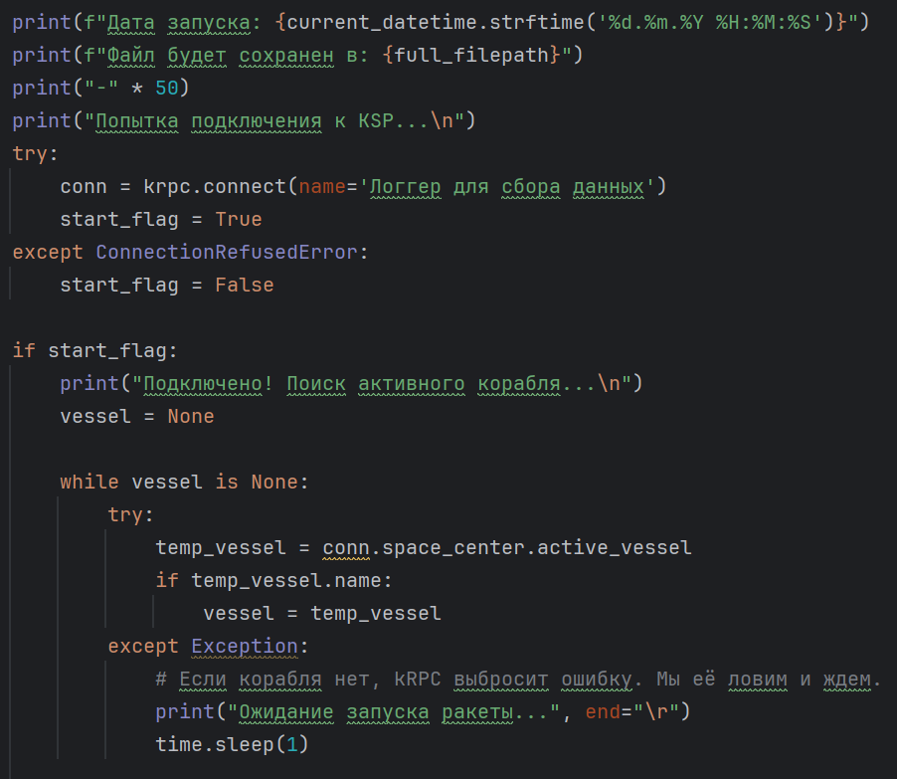
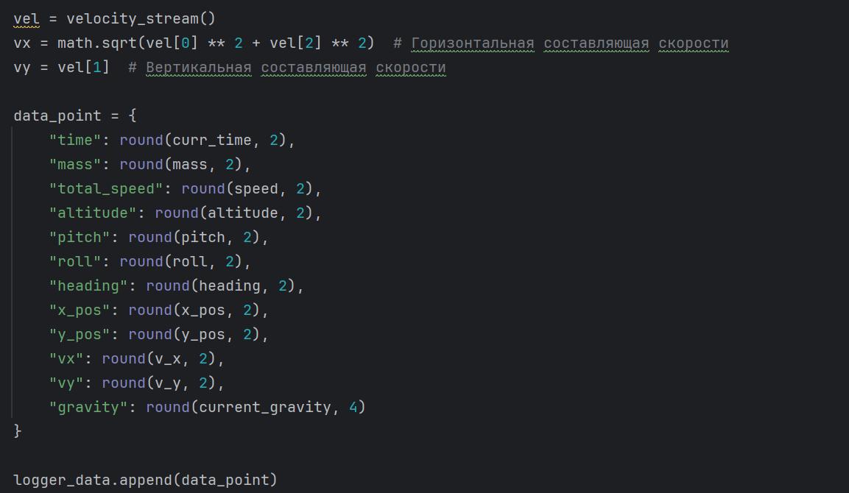
Программная часть
Добавление собранных данных в json
Подключение к кораблю

Slide 4


Физико-математическая модель
$$\left\{\begin{aligned}\begin{aligned}\begin{aligned}m = m0 − kt \\ g = g0∗(\frac{R}{R + y})2 \\ \vec{F} = m\vec{a} \\ \vec{F} = \vec{Fтяги} + \vec{Fтяж} + \vec{Fсопр} \\ Fтяж = G\frac{mMк}{\left(R + y\right)2} \\ φ(t) =φ − βt \end{aligned} \\ ρ(t) = ρ e^{−\frac{y}{H}} \\ Fсопр = \frac{Cxρʋ2S}{2}\end{aligned} \\ ʋ = \sqrt{ʋx2 + ʋy2}\end{aligned}\right.$$
$$\left\{\begin{aligned}{\text{F}}_{\text{тяги}\text{x}}\text{=}{\text{F}}_{\text{тяги}}\text{∗}\text{sin}\text{(}\text{φ}\text{)} \\ {\text{F}}_{\text{тяги}\text{y}}\text{=}{\text{F}}_{\text{тяги}}\text{∗}\text{cos}\text{(}\text{φ}\text{)} \\ {\text{F}}_{\text{drag}\text{,}\text{x}}\text{=}{\text{F}}_{\text{тяги}}\text{∗}\text{sin}\text{(}\text{φ}\text{)} \\ {\text{F}}_{\text{drag}\text{,}\text{y}}\text{=}{\text{F}}_{\text{тяги}}\text{∗}\text{cos}\text{(}\text{φ}\text{)} \\ {\text{v}}_{\text{x}}\left(\text{t}\text{+∆}\text{t}\right)\text{= }{\text{v}}_{\text{x}}\text{(}\text{t}\text{)+ }{\text{a}}_{\text{x}}\text{∆}\text{t} \\ {\text{v}}_{\text{y}}\left(\text{t}\text{+∆}\text{t}\right)\text{= }{\text{v}}_{\text{y}}\text{(}\text{t}\text{)+ }{\text{a}}_{\text{y}}\text{∆}\text{t} \\ \text{x}\left(\text{t}\text{+∆}\text{t}\right)\text{=}\text{x}\left(\text{t}\right)\text{+}{\text{v}}_{\text{x}}\text{∆}\text{t} \\ \text{y}\left(\text{t}\text{+∆}\text{t}\right)\text{=}\text{y}\left(\text{t}\right)\text{+}{\text{v}}_{\text{y}}\text{∆}\text{t} \\ {\text{a}}_{\text{x}}\text{= }\frac{{\text{F}}_{\text{тяги}\text{x}}\text{− }{\text{F}}_{\text{сопр}\text{x}}}{ \text{m}} \\ {\text{a}}_{\text{y}}\text{= }\frac{{\text{F}}_{\text{тяги}\text{y}}\text{− }{\text{F}}_{\text{сопр}\text{y}}\text{−}{\text{F}}_{\text{тяж}} }{ \text{m}}\end{aligned}\right.$$

Slide 5
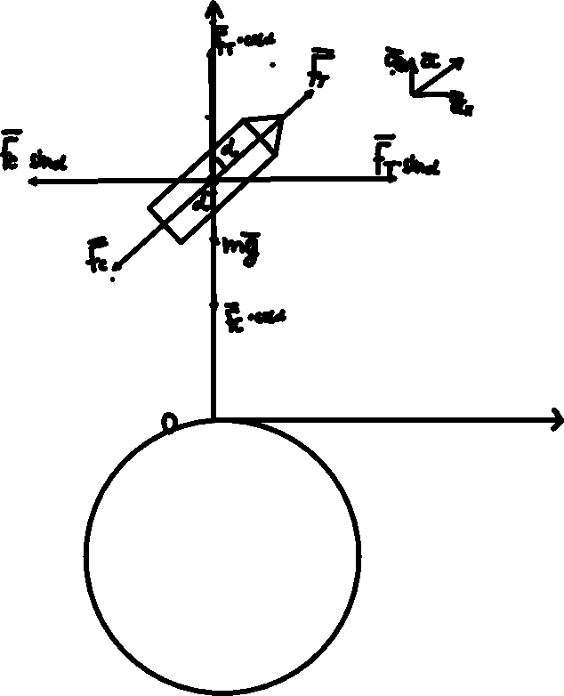
Силы, действующие на ракету
y
x

Slide 6
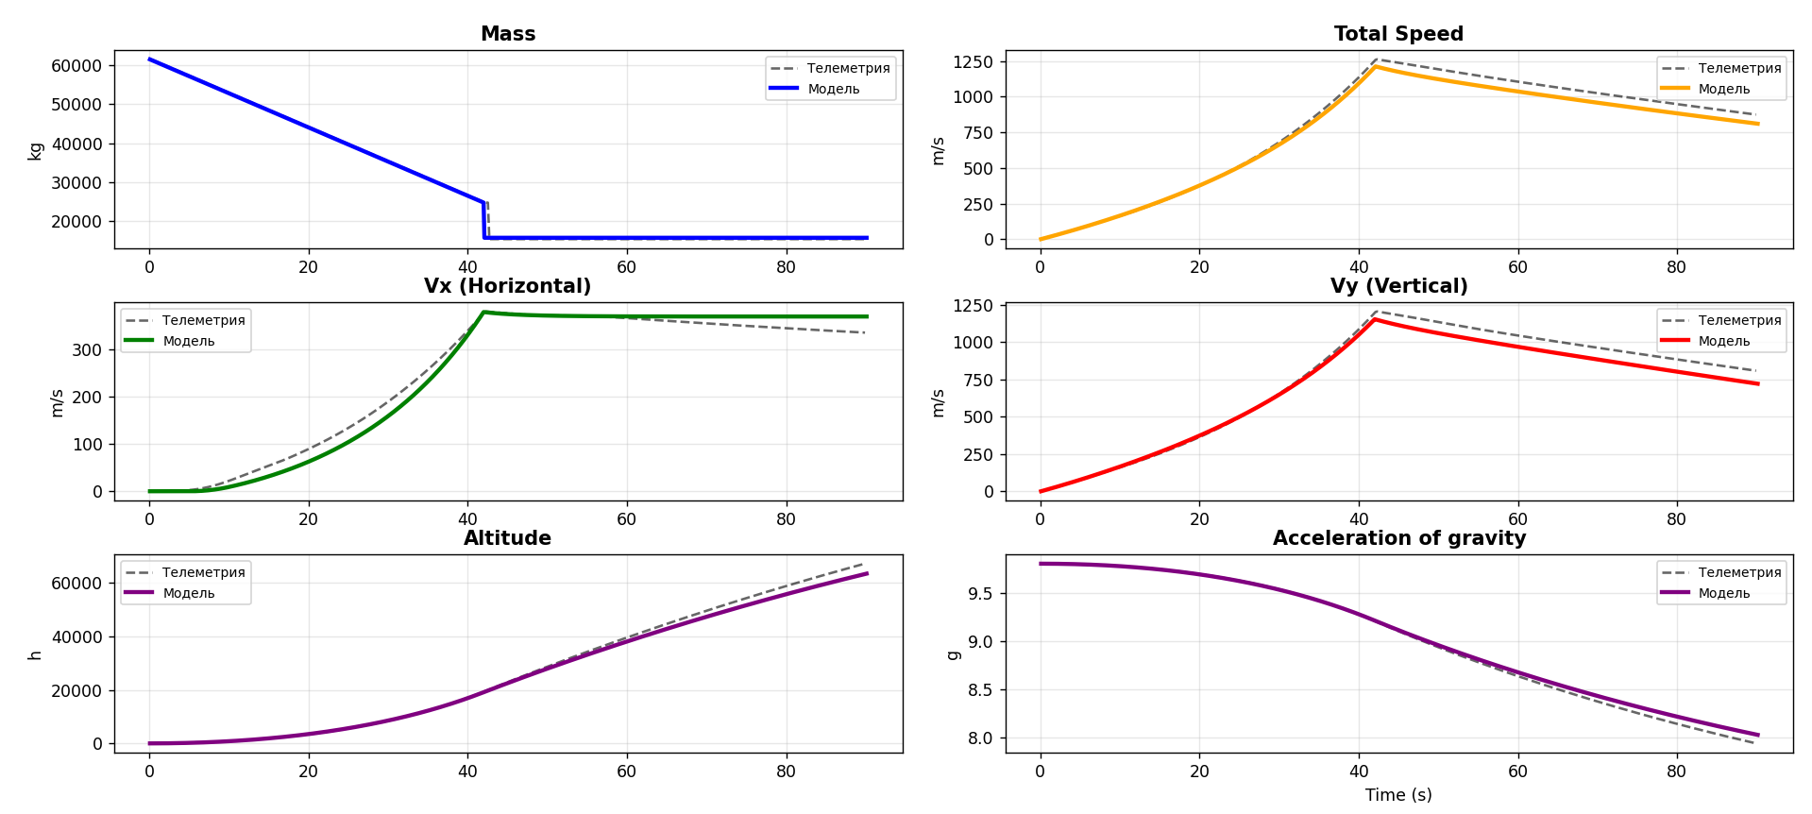
Графики

Slide 7
Физическая модель
1. Пренебрегаем изменением ускорения свободного падения на малых высотах
2. Место взлёта считаем плоской и абсолютно твердой поверхностью.
3. Предполагаем, что вектор силы тяжести направлен вертикально вниз на всём промежутке траектории полёта.
4. Не учитываем кривизну Земли

Slide 8
Описание миссии
14 сентября 1968 года станция «Зонд-5» после запуска с Байконура облетела Луну и, спустя неделю, вернулась на Землю, совершив первое в мире успешное возвращение после облёта другого небесного тела.
Из-за сбоя спускаемый аппарат совершил жёсткую посадку в Индийском океане, но все биологические пассажиры выжили, доказав принципиальную безопасность подобных полётов для живых организмов.

Slide 9
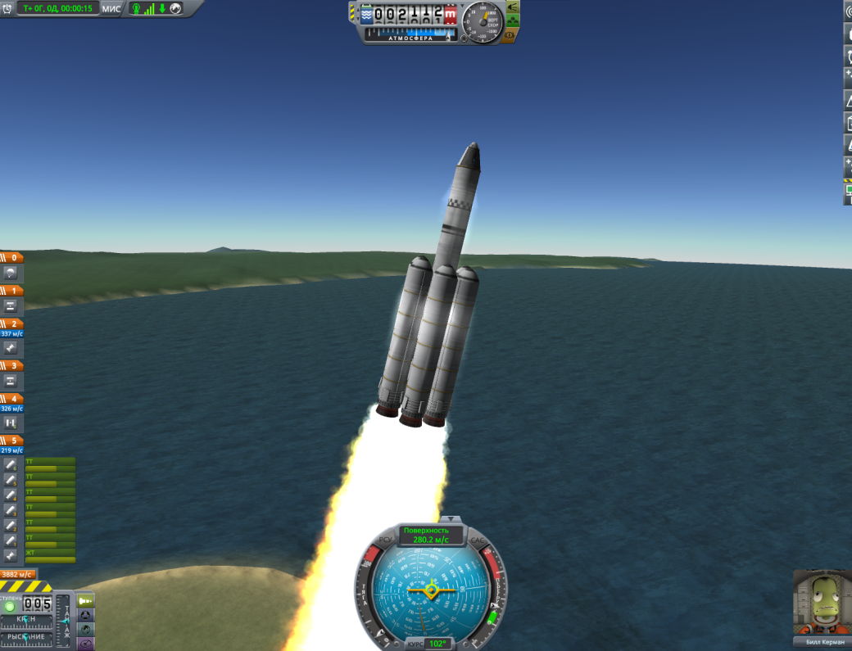
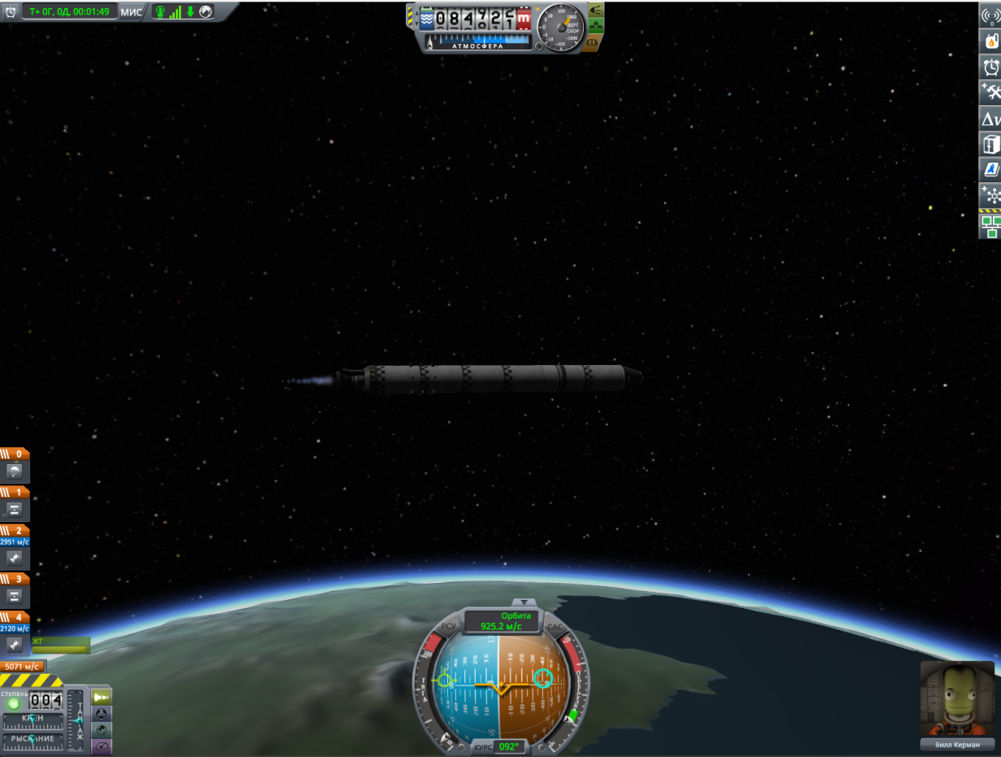
Симуляция полета
Симуляцию нашего проекта мы осуществили в Kerbal Space Program (KSP), основываясь на реальные параметры ракеты-носителя и зонда 5

Slide 10
СОСТАВ КОМАНДЫ
1. ЗОРИН АРТУР СЕРГЕЕВИЧ – программист
2. ИОСИФОВА МАРИЯ ОЛЕГОВНА – физик - математик
3. ФИЛИППОВА ИРИНА ВЯЧЕСЛАВОВНА – инженер полета
4. МОРОЗОВ ДЕНИС АНДРЕЕВИЧ - копирайтер

Slide 11
Итоги проекта
1. Построена математическая модель.
2. Построена физическая модель.
3. Просчитаны формулы при помощи Python.
4. Проведена симуляция первого этапа реальной миссии Зонд 5 в KSP.
5. Были проанализированы данные из интернета, на их основе высчитаны возможные стартовые параметры для ракеты.

